Slide 1

Tema:
Luis VS Watson
Kevin Javier
Luis VS Watson
Kevin Javier

Slide 2


Hablemos de Watson Assistant
-Fácil y Intuitivo para crear flujos
-Entities
-Dialog
-Entities pre construidas
-Intents
Watson Assistant
-Diálogos pre construidos
-Contexto de la conversación
Tema:
Luis VS Watson
Kevin Javier

Slide 3
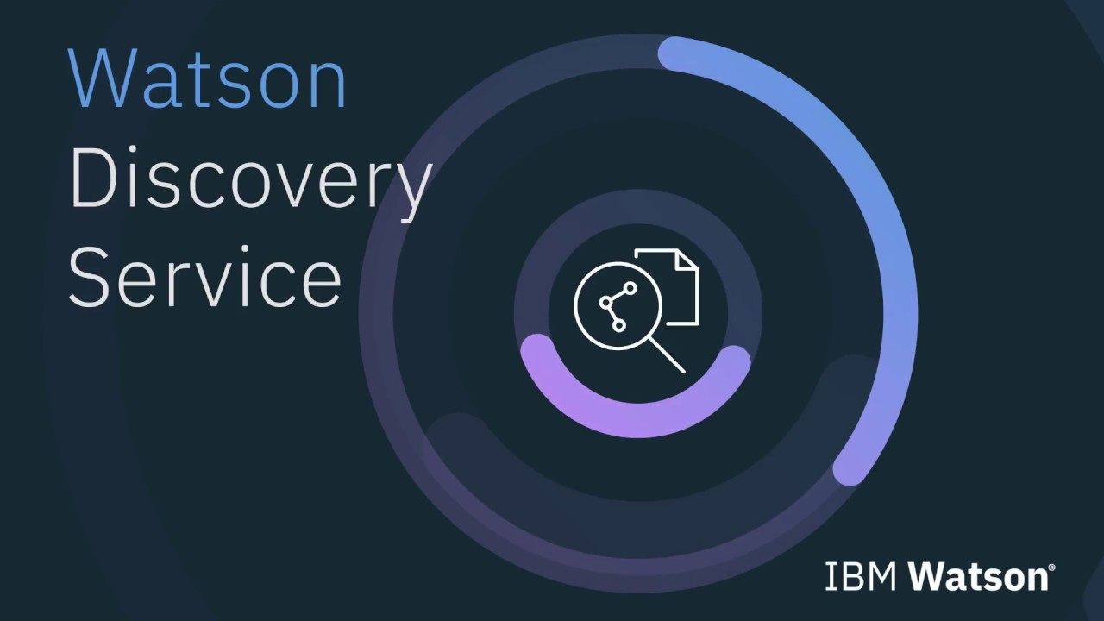
Tema:
Luis VS Watson
Watson Assistant con super poderes
Kevin Javier
Watson Discovery
Orientada a resolver los FAQ.
Discovery y Assistant es la dupla en IBM
para hacer frente al dúo de MICROSOFT (Luis + QnA maker).
Watson Assistant

Slide 4
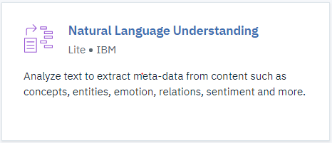
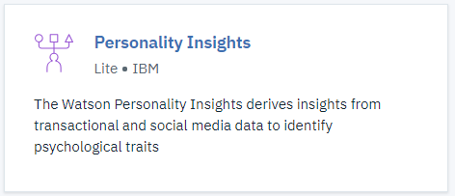
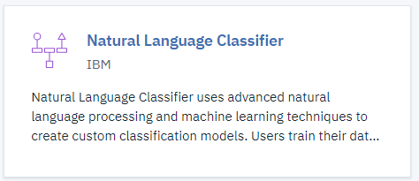
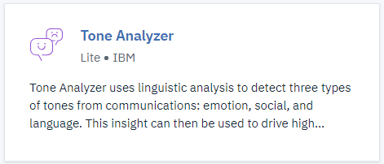
Tema:
Luis VS Watson
Watson Assistant con super poderes
Kevin Javier

Slide 5
Tema:
Luis VS Watson
Datos
Kevin Javier
kevinjavier010@gmail.com
Kevin Javier Reyes
Analista Programador (MDP consulting)

